Slide 1



Projet Bachelor Ingénierie Numérique
Présentation
Notes:
1er CM de ce cours. Il permet tout d’abord à l’équipe pédagogique de se présenter.
Ce CM permet enfin de présenter la dynamique générale du projet BIN comme le calendrier, l’organisation et le suivi du projet par l’EGPE mais aussi les principes du travail en équipe (outil : créer Teams) ainsi que les attendus du projet.

Slide 2
Projet BIN A1
L’ EGPE
Le Projet BIN …
L’Equipe Gestion Projets ESILV
Les projets à l’ESILV
Planification d’un projet
L’ organisation
Teams
Notes:
Durant ce cours nous allons parler du projet qui va vous occuper pendant un certain temps.
Nous commencerons par une présentation de l’EGPE (Equipe Gestion Projet Esilv) puis nous verrons les compétences visées. Nous détaillerons aussi l’organisation du projet.
Ce projet va s’échelonner sur 3 semestres avec différentes étapes clefs que nous verrons ensemble.

Slide 3
L’ EGPE
L’Equipe Gestion Projets ESILV
L’équipe
Comment les contacter
Notes:
L’EGPE Equipe Gestion Projet ESILV est une équipe pédagogique qui a en charge le suivie et l’évaluation de toutes sortes de projets à l’ESILV.

Slide 4

L’ EGPE
Emmanuel SARNETTE (Co-responsable projet BIN, Co-responsable du suivi pédagogique des projet associatif et Responsable technique) bureau L404
Quoc Bao DUONG (Co-responsable projet BIN , Co-responsable du suivi pédagogique des projet associatif et Responsable qualité) bureau L303b
Swaminath VENKATESWARAN (Responsable PIX2) bureau L303b
Nicolas LEBON (Responsable PIX1) bureau L303b
Song HE (Responsable pédagogique des A2 cycle préparatoire et Responsable EGPE - cycle Licence (PIX, P2IP)) bureau L514
Olivier ZANETTE (Responsable Site de Nantes)
Aminallah RABIA (Responsable EGPE - cycle Master (PI2) bureau L303b
Walter PERETTI (Coordinateur cybersécurité des A4/A5 ) Campus cyber
Matthieu GARCIN (Coordinateur Finance des A4/A5)
Jean-Marc BIDAULT bureau W-101 - jean-marc.bidault@devinci.fr
Kevin GALLAIS bureau W-101 - kevin.gallais@devinci.fr

Slide 5

Contacter l’EGPE
Questions « projet » intéressant toute la promotion Yammer BIN => Tagger la/les personne(s) concernée(s)
Autres demandes => Envoyer un mail à bachelor-bin-esilv@devinci.fr
Avec comme objet par exemple [Bin][Equipe 26XX]: Absence …
Toutes les demandes Projet Bin envoyées à une autre adresse mail que bachelor-bin-esilv@devinci.fr ne seront pas traitées
Notes:
Comme tous les enseignants de l’école les membres de l’EGPE peuvent être contacter par courrier électronique, téléphone via teams ou messagerie rapide via teams.
Cependant dans le cadre du projet vous avez 2 moyens principaux pour nous joindre :
Yammer/Viva Engage ESILV - PROJET BIN Promo 2026
Courrier électronique à l’adresse bachelor-bin-esilv@devinci.fr

Slide 6
Les projets à l’ESILV
Compétences visées
Compétences visées : année 1
Notes:
Durant vos trois années à nos coté vous aller acquérir et faire évoluer plusieurs compétences.

Slide 7
Compétences visées sur les 3 ans
Travailler en équipe
Améliorer sa communication écrite et orale
Développer un esprit critique par la réalisation d’un état de l’art
Utiliser et améliorer ses connaissances scientifiques et techniques
Gérer la planification d’un projet
Identifier et évaluer les risques liés au projet
Notes:
Avec nous vous allez évoluer dans certaines compétences comme
Travailler en équipe
Savoir communiquer à l’écrit comme à l’oral
Développer un esprit critique
Utiliser et améliorer ses connaissances scientifiques comme techniques
Identifier les risques liés au projet

Slide 8
Compétences visées : année 1
Équipe
Savoir gérer un long projet, dans une équipe choisie
Solution technique
Proposer et valider une solution technique remplissant des contraintes imposées (CdC)
Mettre en œuvre des connaissances multidisciplinaires
Gérer un budget
État de l’art
Dresser un état de l’art sur une problématique
Le projet n'est pas un exercice « académique » ! (le vrai monde, les vrais besoins, les contacts avec l’extérieur)
Être capable de « vendre » votre expérience (stage, entretien …)
Prenez des initiatives, allez aussi loin que possible !

Slide 9
L’ORGANISATION
Démarrage du projet
Ressources
Organisation côté école

Slide 10
Démarrage du projet
03
01
02
Ressources
Référent
Equipe
Former une équipe
Désigner un référent
Accès aux ressources

Slide 11



Ressources
Accès à toutes les ressources
Outil de travail/communication pour l'équipe ;
Mail
Annonces pour l’ensemble des équipes
Dépôt des documents et des rendus (EGPE/équipes)
Travailler en équipe
Laboratoire mécanique, électronique
FabLab
Le -1…
De Vinci Learning

Slide 12
Organisation Côté école
Deux enseignants
Ils sont là pour écouter, analyser, dynamiser, proposer des pistes et évaluer vos travaux
Rendez-vous réguliers
Budget
100€ tout achat doit être justifié

Slide 13
teams
Suivi du projet / Travail d’équipe
Les livrables
Le calendrier

Slide 14
Suivi du projet / Travail d’équipe
TEAMS
Création d’une équipe Teams : Projet_BIN_Equipe_26XX (XX numéro de votre équipe)
Inviter
Membres de l’ équipe
Dossier
E. Sarnette => Mail :emmanuel.sarnette@devinci.fr
Planificateur
Q. B. Duong=> Mail :quoc-bao.duong@devinci.fr
Cahier des charges (avec les mises à jour)
Documents liées au projet …

Slide 15

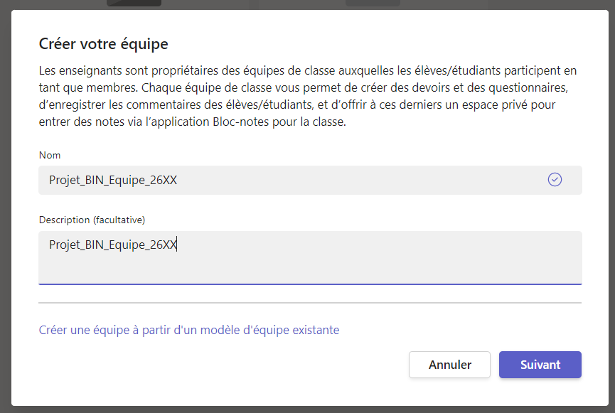
Suivi du projet / Travail d’équipe
Création d’équipe
Nom de mon équipe Teams Projet_BIN_Equipe_26XX

Slide 16
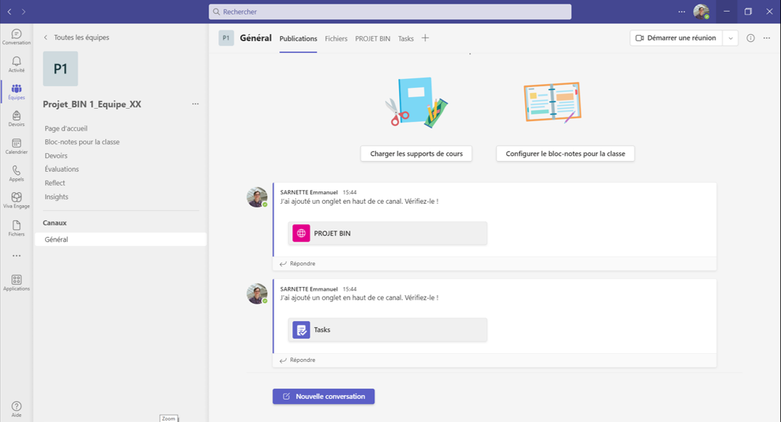
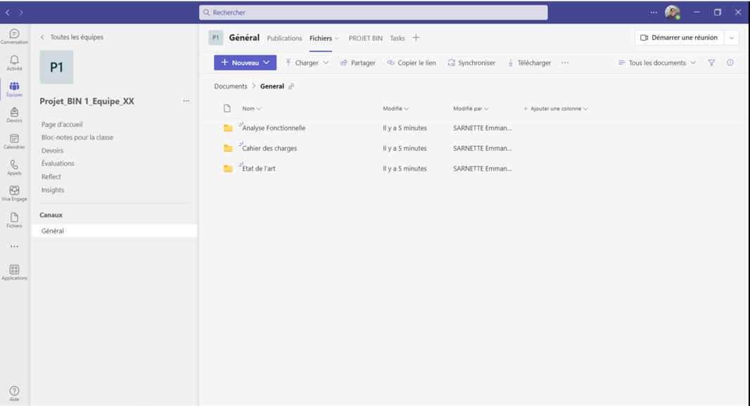
Suivi du projet / Travail d’équipe
Publications
Fichier

Slide 17
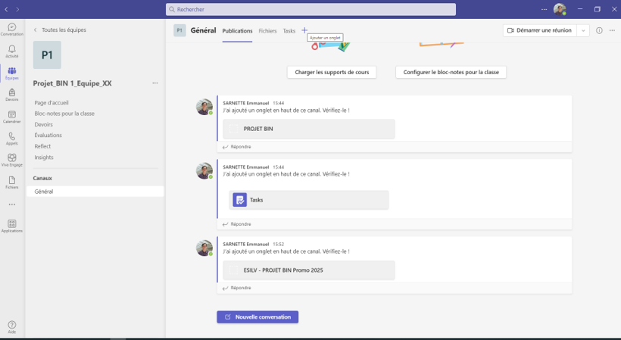
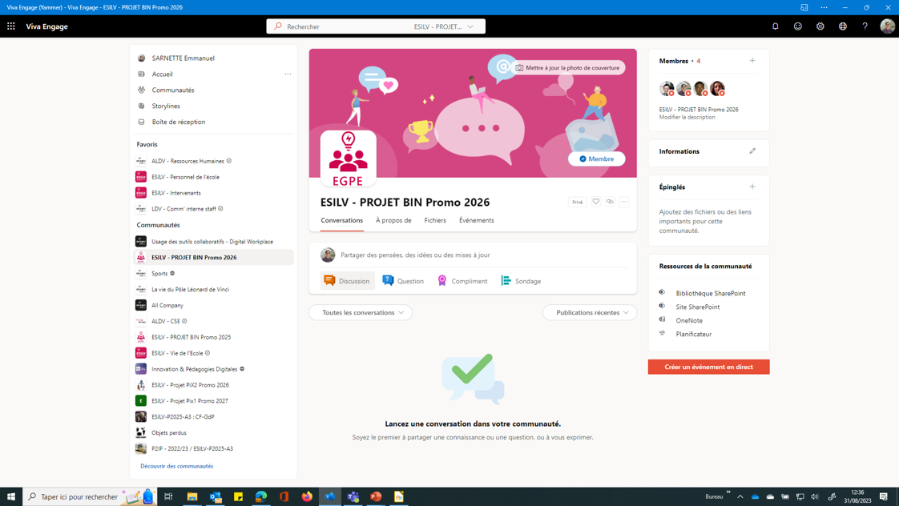
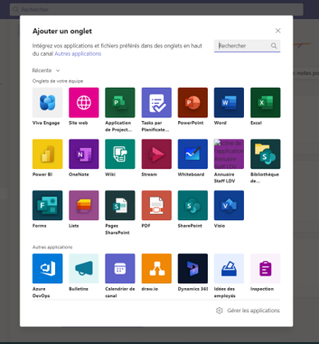
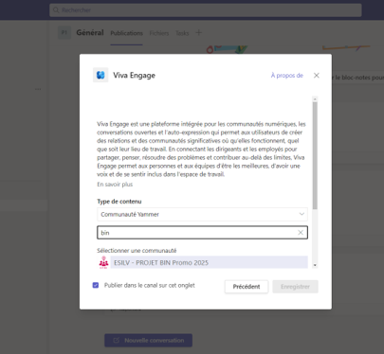
Suivi du projet / Travail d’équipe
Ajouter « Yammer BIN » dans votre l’espace Teams

Slide 18
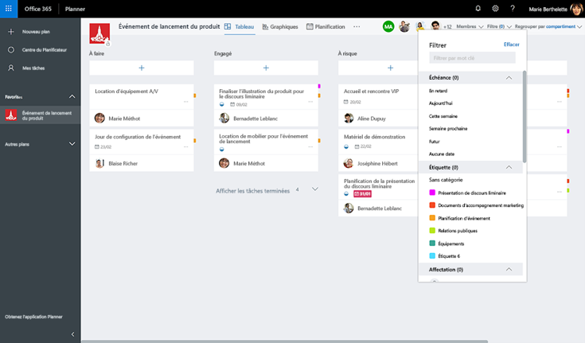
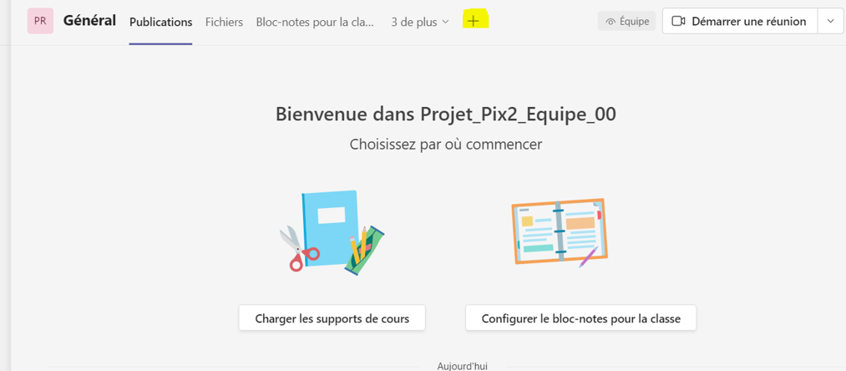
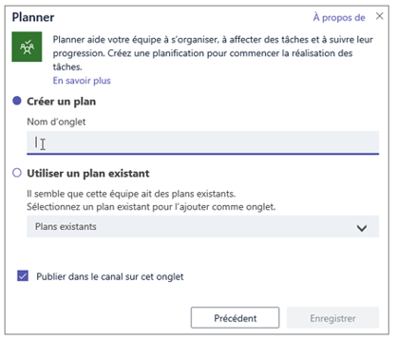
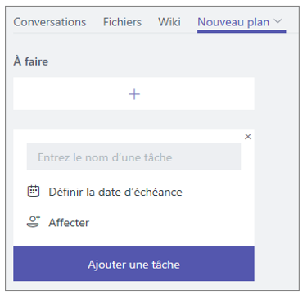
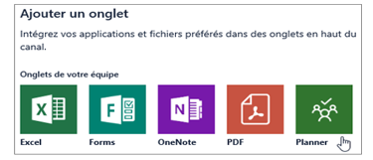
Suivi du projet / Travail d’équipe
Organisez le travail d’équipe avec une gestion intuitive, collaborative et visuelle des taches.

Slide 19
Les livrables
Partie Théorique
Etat de l’art
Partie Réalisation
Analyse structurelle
Cahier des charges
Analyse fonctionnelle
Slides de présentation
Prototype
Tutoriel / documentation technique
Présentation
Rapport - Bdc

Slide 20
Le calendrier
1 | 18-oct | 1h30 | CM | Présentation | E.Sarnette B.Duong | Presentation generale du projet BIN: calendrier, organisaton et suivi du projet EGPE, principes du travail en équipe (outil: créer Teams) . Attendus du projet,
 | 26-oct | 1h30 | TD | Etat de l'art | E.Sarnette B.Duong | Expliquer aux étudiants ce qu'est un état de l'art (rappel) , un CdC (Cahier des Charges) et une AFB (Analyse fonctionnelle du Besoin) et comment les établir.
 | 07-nov | 1h30 | TD | CDC /AFB | E.Sarnette B.Duong | Travail sur le CDC /AFB
 | 20-nov | 3h00 | TD | Soutenance 1 | E.Sarnette B.Duong | Soutenance (10/15') par chaque équipe: présenatation du CDC
 | 30-nov | 1h30 | CM | AFT/AS | E.Sarnette B.Duong | Expliquer aux étudiants ce qu'est une AFT( Analyse Fontionnelle Technique), une AS (analyse structurelle) et comment la réaliser.
 | 18-déc | 3h00 | TD | AFT/AS | E.Sarnette B.Duong | Travail sur le AFT/AS
2 | 08-janv | 3h00 | TD | Soutenance 2 | E.Sarnette B.Duong | Soutenance (10/15') par chaque équipe: présenatation AFT/AS
 | 15/01-20/01 | 3h00 | TD | Correction / Amelioration | E.Sarnette B.Duong | Correction des point perfectible dans les analyses et préparation des codes et montages de facon virtuelle (Tincerkad/WokWI/falstad/..)
 | 22/01-27/01 | 1h30 | CM | BdC | E.Sarnette B.Duong | Expliquer aux étudiants ce qu'est un BdC (Bon de commande) Importance des Item a donner, …
 | 29/01-03/02 | 3h00 | TD | Fab | E.Sarnette B.Duong | Validation des BdC et continuation des codes et montages de facon virtuelle Possibilité de prêt de petit materiel si necéssaire
 | 05/02-10/02 | 1h30 | CM | Fab | E.Sarnette B.Duong | Aide et soutien pour le prototypage
 | 12/02-17/02 | 3h00 | TD | Fab | E.Sarnette B.Duong | Aide et soutien pour le prototypage
 | 04/03-09/03 | 3h00 | TD | Fab | E.Sarnette B.Duong | Aide et soutien pour le prototypage
 | 01/04-06/04 | 3h00 | TD | Fab | E.Sarnette B.Duong | Aide et soutien pour le prototypage
 | 22/04-27-04 | 3h00 | TD | Soutenance 3 | E.Sarnette B.Duong N.Izri(si disponible) | Soutenance (10/15') par chaque équipe du prototype V0

Slide 21
Le Projet BIN …
Les contraintes
Quoi ?
Le Sujet

Slide 22
Les contraintes
Cet objet doit pouvoir être utilisé par un large public sans compétence technique
Objet autonome
Utilisable uniquement en milieu sec
Doit être réalisé avec un Arduino, au moins 2 capteurs et 1 actionneur

Slide 23

Quoi ?
Trouver une idée qui satisfait les contraintes imposées
Nom de l’équipe/projet
Idée
Contenu
Quels moyens ?
Quelles étapes ?
Faisabilité ?
Coût du prototype + limites ?
Perspectives …

Slide 24

Le Sujet
Modernisation d’un objet « domotique » (assistance à usager) déjà existant en y ajoutant une fonction innovante.

Slide 25
Planification d’un projet

Slide 26
Planification d’un projet
La planification de projet est une phase cruciale du cycle de vie d'un projet.
La planification d'un projet est l’activité qui consiste à déterminer et
à ordonnancer les tâches du projet, à estimer leurs charges et déterminer les ressources nécessaires à leur réalisation.
La planification d’un projet est la deuxième phase du processus d'un
projet qui vient juste après la phase d'initialisation de projet.
Réfléchir à comment les ‘’risques projet ‘’ seront gérés, à comment
communiquer avec les parties prenantes du projet.
La phase de planification vise à définir comment le projet sera exécuté,
surveillé et contrôlé puis clôturé.

Slide 27
Planification d’un projet
➔ Il est donc nécessaire de prendre le temps qu'il faut pour planifier un projet en détail avant de passer à l'action.

Slide 28
Planification d’un projet
Le principal livrable de la phase de planification de projet est le plan de projet, qui doit répondre aux questions suivantes :
Pourquoi ? Quel est le principal problème ou l'opportunité à laquelle répond le projet ?
Quoi ? Quelles sont les activités à effectuer dans le projet ? Quels sont les principaux livrables ?
Qui ? Quelles sont les parties prenantes, et quelle sera leur responsabilité au sein du projet ? Comment ces personnes seront-elles organisées ? Et comment communiqueront elles ?
Quand ? Quel est le calendrier du projet ? Quand est-ce que les jalons
seront finalisés ?

Slide 29
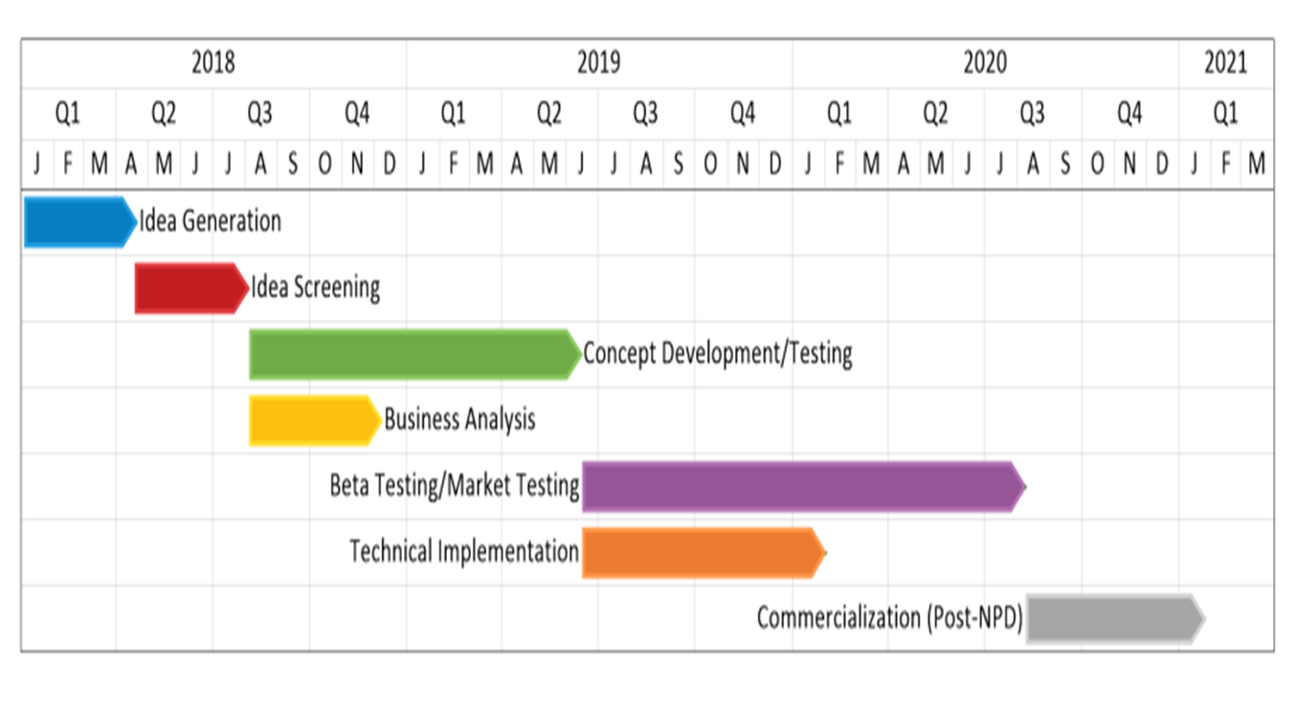
Planification d’un projet

Slide 30
Planification d’un projet
Dans un planning, il existe des relations de dépendance entre les tâches.
L’ordonnancement des tâches est donc important dans la gestion de projet.
Pour ordonnancer vos tâches, demandez-vous :
Quelle tâche doit être faite avant quelle(s) autres ?
Quelles tâches peuvent être faites en même temps ou se chevaucher partiellement ?

Slide 31
Comment définir les jalons d'un projet ?
Les jalons sont les événements clés de votre projet, qui démontrent une progression du projet.
En planification de projet, les jalons sont les dates importantes de réalisation de votre projet qui se matérialisent le plus souvent par une réalisation concrète de type production de livrables.
Le livrable, c’est tout résultat, document, mesurable, tangible ou vérifiable, qui résulte de l’achèvement d’une phase du projet ou de fin du projet.
Dans un planning de projet, les jalons fixent la fin d’une phase de votre
projet.

Slide 32
Planification de projet
La planification de projet consiste à lister puis ordonnancer les tâches de votre projet.
=> c’est établir un planning pour votre projet qui va vous servir à
déterminer si les objectifs de votre projet sont atteints.
Le planning projet est un bon outil pour communiquer l’avancement du
projet et suivre cet avancement.
Il vous servira de base de travail pour déterminer l’affectation des
ressources à chacune des tâches

Slide 33
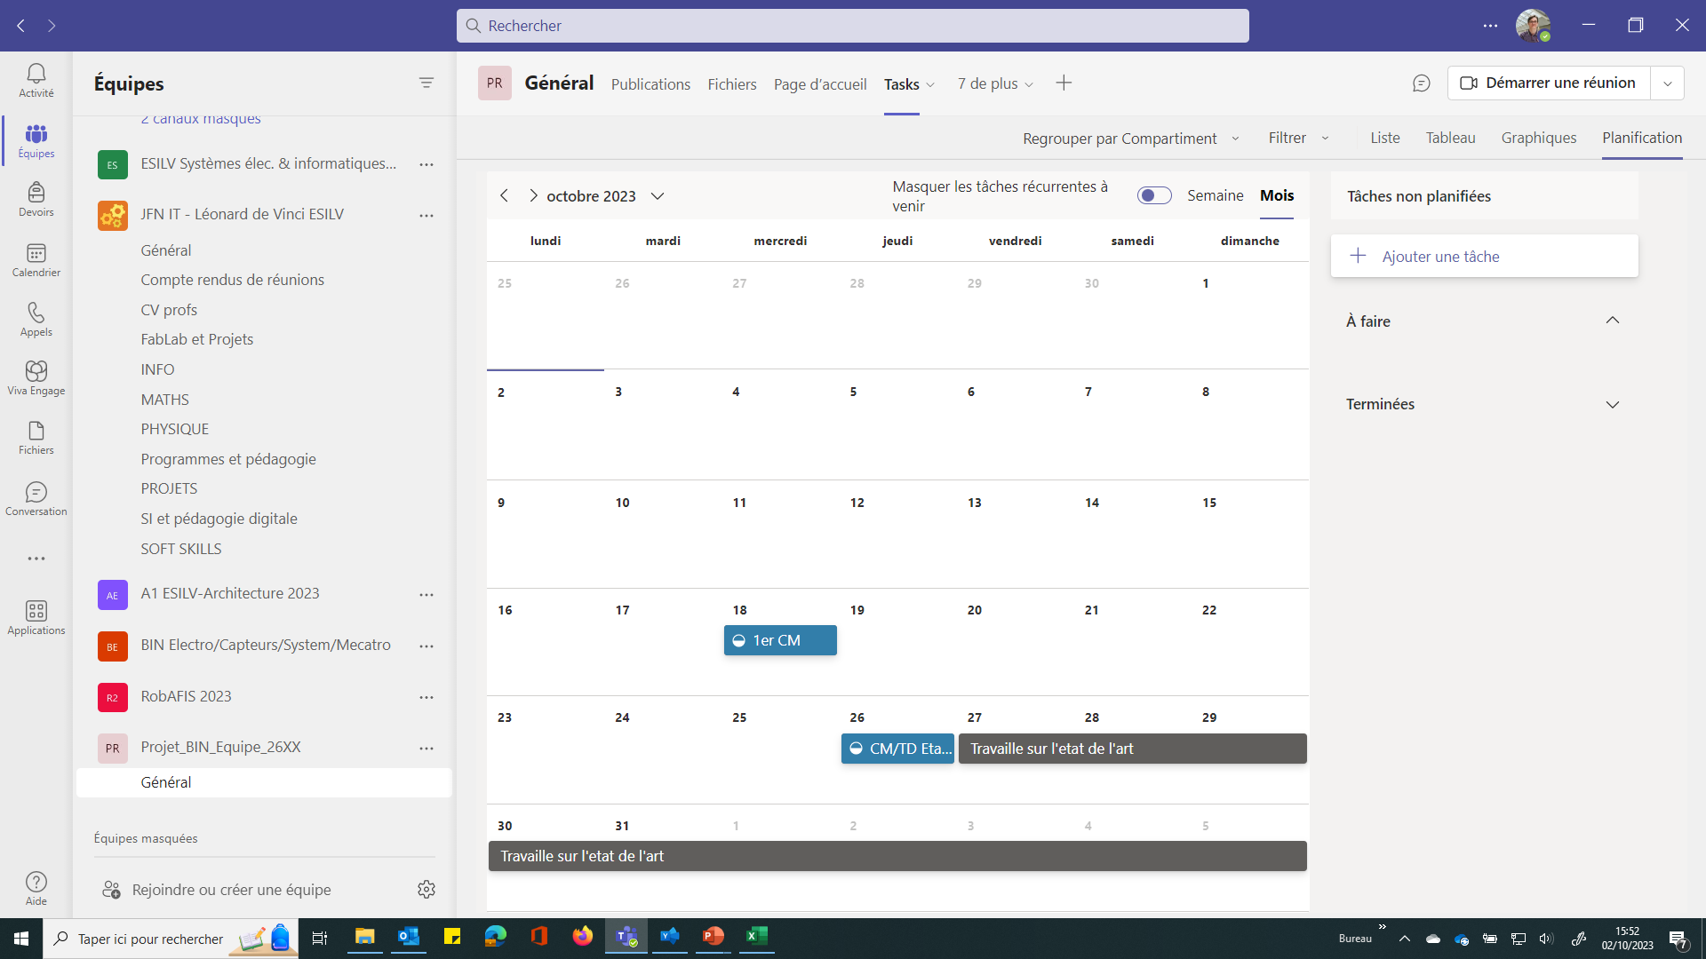
Planification de projet

Slide 34
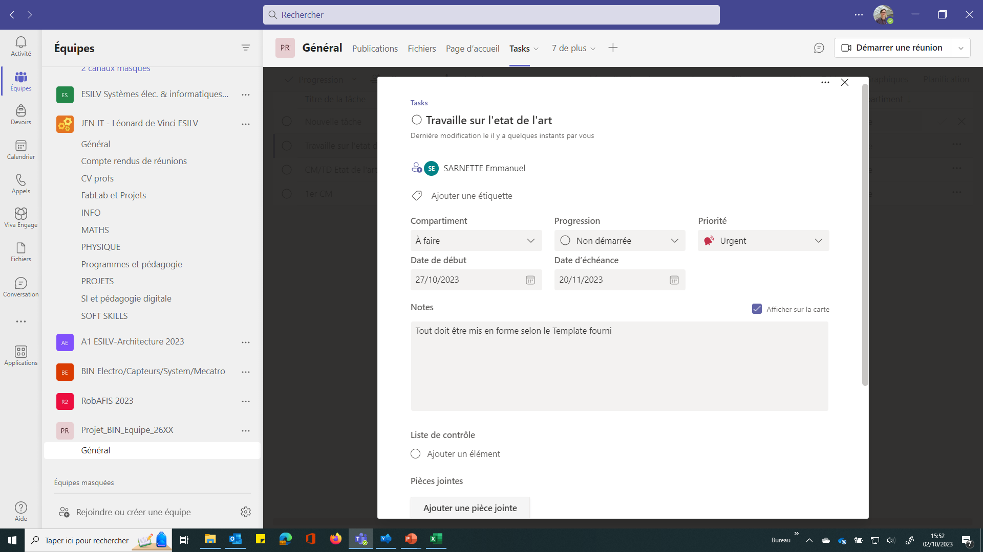
Planification de projet

Slide 35
Voyons donc étape par étape comment planifier les activités d'un projet
Définir le contenu du projet
Découper le projet
Déterminer les ressources projet
Estimer les durées et ordonnancer les tâches
Estimer les coûts des tâches et créer le planning
Identifier les risques

Slide 36
1. Définir le contenu du projet
La première étape de la planification de projet consiste à comprendre les objectifs du projet et définir clairement l'énoncé du contenu et périmètre de projet.
Ce dernier couvre :
Contenus des livrables
Description détaillée des produits / services
Définition des exigences de chaque livrable
Caractéristiques et fonctions

Slide 37
2. Découper le projet
Lors de cette étape de planification de projet, il s'agit de définir les tâches à accomplir pour chaque phase du projet.
Il s'agit de créer l’organigramme du projet : est le processus qui permet de faire une décomposition hiérarchique du périmètre de projet, en ses composants les plus fondamentaux.
Une fois le découpage chronologique de votre projet effectué en phases, vous devez préciser :
Ce qui doit être fait (Macro-tâches),
Par qui cela doit être fait (ressources),
Comment les résultats doivent être présentés (livrables),
Comment ils vont être validés (jalons en tant que dates de réalisation importante).

Slide 38
3. Déterminer les ressources projet
Après avoir construit votre planning projet, il est nécessaire d'identifier et
sélectionner les ressources du projet.
L’identification et la gestion d’engagement des parties prenantes de projet est un facteur déterminant de la réussite d'un projet.
Chaque projet comporte des parties prenantes susceptibles d’affecter le projet, ou d’être affectées par celui-ci de façon positive ou négative.
Il est nécessaire d'identifier ces parties prenantes, planifier leurs engagements, les analyser et les gérer par la suite.

Slide 39
4. Estimer les durées et ordonnancer les tâches
L’estimation délais du projet est l’un des livrables les plus critiques pour n’importe quel projet, quelle que soit son envergure.
Il s'agit d'estimer le nombre d’heures nécessaires pour effectuer chaque
tâche.
Pour réussir cette estimation il faut impliquez l’ensemble des parties
prenantes du projet.
Maintenant que vous avez estimé les délais, vous devez les ordonnancer en répondant à la question : quelle tâche doit être faite avant telle autre et quelle tâche peut être faite en parallèle avec une autre ?
Construisez ensuite votre calendrier de projet, en déduisant les délais
nécessaires et les dates de réalisation.

Slide 40
5. Estimer les coûts des tâches et créer le planning
Après avoir effectué une estimation de coût de toutes les activités, vous allez alors les consolider et ajouter une provision des risques et imprévus pour avoir le coût prévisionnel du projet.
Une fois ce travail fait, il conviendra de créer le planning projet.

Slide 41
6. Identifier les risques
Le plus grand risque en planification de projet pourrait résider dans la pensée que le projet est un long fleuve tranquille.
Risque interne: Vous avez le contrôle
Risque externe: Vous n’avez pas le contrôle
Notes:
Il s’agit des risques qui peuvent se dérouler au sein de votre entreprise. Quelques exemples : le manque de ressources, le manque de soutien de votre hiérarchie et des objectifs qui ne sont pas clairement définis, etc
Les risques externes sont également fréquents sur un projet. Ils dépendent d’une multitude de facteurs sur lesquels vous n’avez souvent aucun contrôle. Il peut s’agir d’une catastrophe naturelle (séisme, tempête, inondation, incendie), d’un acte de terrorisme, de vandalisme ou d’une cyberattaque, d’une situation économique, politique, environnementale, sanitaire ou sociale difficile (comme la pandémie de coronavirus), d’un problème avec un fournisseur, de la création ou de la modification d’une loi ou d’une réglementation impactant votre projet, etc.

Slide 42
pièges à éviter en planification de projet
N’ayez pas les yeux plus gros que le ventre
La planification de projet n’a pas besoin d’être faite dans les moindres détails avant de passer à l'action.
Dans la réalité, le planning de projet est un document vivant qui
sera ajusté en fonction des hauts et des bas du projet qu’il sert.
Une planification des activités trop détaillée débouche très souvent sur une exécution inefficace d’activités granulaires et peut poser des problèmes lorsqu’il s’agit de suivre les progrès.
Il s’agit de trouver un juste équilibre au niveau des détails du planning projet pour permettre aux membres de l’équipe d’acquérir une meilleure compréhension dans leur exécution,

Slide 43
Planning projet BIN 1
Planning pour gérer le travail de mon équipe
Utiliser planneur teams pour le planification

Slide 44
projet BIN
18-10-2023 : CM : Présentation générale du projet BIN
23-10-2023 : Rendus des équipes
26-10-2023 : CM/TD : Etat de l'art CdC (Cahier des Charges) et une AFB (Analyse fonctionnelle du Besoin)
07-11-2023 : TD : Etat de l'art CdC (Cahier des Charges) et une AFB (Analyse fonctionnelle du Besoin)
30-11-2023 : QCM
20-11-2023 : Soutenance Cahier des charges (CdC) + Analyse Fonctionnelle (AF)
30-11-2023 : CM AFT( Analyse Fonctionnelle Technique) AS (analyse structurelle)
18-12-2023 : TD AFT( Analyse Fonctionnelle Technique) AS (analyse structurelle)
08-01-2023 : Soutenance AFT( Analyse Fonctionnelle Technique) AS (analyse structurelle)
15-01/20-01 : TD Correction des point perfectible dans les analyses et préparation des codes et montages de façon virtuelle (Tincerkad/WokWI/falstad/..)
22-01/27-01 : CM BdC (Bon de commande)
29-01/03-02 : TD Validation des BdC, continuation des codes et montages de façon virtuelle
05-02/10-02 : TD Aide et soutien pour le prototypage
12-02/17-02 : TD Aide et soutien pour le prototypage
04-03/09-03 : TD Aide et soutien pour le prototypage
01-04/06-04 : TD Aide et soutien pour le prototypage
22-04/27-04 : Soutenance du prototype V0

Slide 45






